Slide 1
Математика
1 клас

Slide 2
Порівняння кількості предметів («більше — менше», «порівну»). Знаки «>», «<», «=». Порівняння чисел у межах 3. Читання рівностей і нерівностей
Урок 15

Slide 3
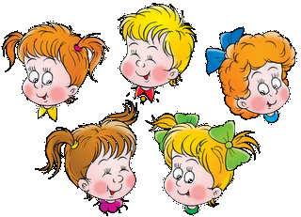

Весела лічба
В гості йдуть: Марійка,
Подружка Надійка,
Кучерявий Петрик —
Веселун й бешкетник,
Щебетуха Леся,
Та рябенький песик,
З іграшкою Гнат...
Скільки всіх малят?

Slide 4
Гра «Назви число»
1; 2; 3.
Назвіть число, яке стоїть у ряду після 2; 1.
Назвіть число, яке стоїть у ряду перед числом 3

Slide 5

Назвіть «сусідів» числа 2
1<2
3>2
Які вирази можна записати за допомогою цифр і знаків «більше», «менше», «дорівнює»?

Slide 6
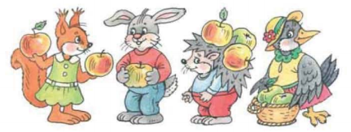
Робота з малюнком
Назвіть тварин. — Що у них спільного?
Скільки яблук у білочки? Скільки яблук у зайчика? Скільки яблук у їжачка?
Скільки яблук у ґави? У кого більше яблук? Менше? Порівну?
Які рівності і нерівності можна скласти?

Slide 7

Скільки машинок ліворуч? Скільки праворуч? Скільки машинок разом?
2 + 1 = 3
Знак «+» означає додати.
Запис 2 + 1 = 3 читають так: «Два плюс один дорівнює три»
або «До двох додати один, буде три».

Slide 8

Знак «плюс»
Цифру до цифри ми додамо —
Між ними хрестик поставимо.
Намотай собі на вус:
Цей знак в математиці називається «плюс».

Slide 9
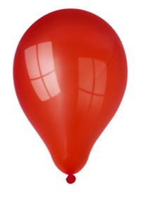
Чарівні кульки
Скільки кульок?
Скільки полетіло?
Скільки кульок залишилося?
3 - 1 = 2
Знак «—» означає відняти.
Запис 3 - 1 = 2 читають так: «Три мінус один дорівнює два»
або «Від трьох відняти один, буде два».

Slide 10
Фізкультхвилинка
Фізкультхвилинка «Весела перерва»

Slide 11
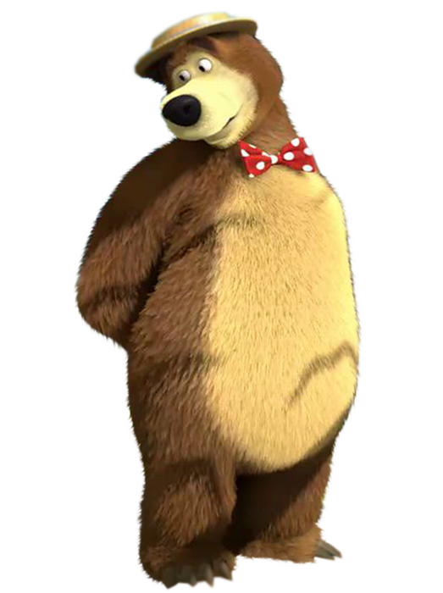
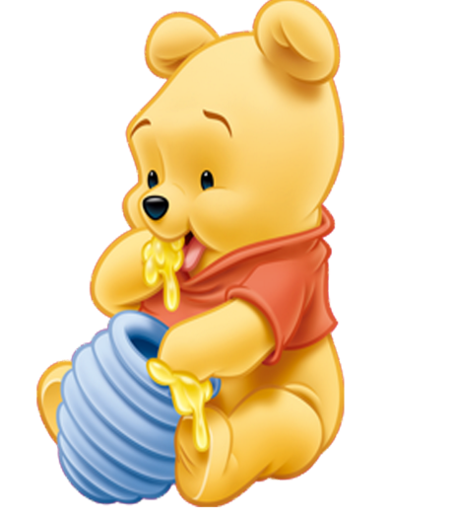

Робота в зошиті. Малюємо кружечки
Скільки великих ведмежат?
Намалюйте стільки зелених кружечків.
Скільки маленьких ведмежат?
Намалюйте стільки жовтих кружечків.

Slide 12


Робота в зошиті. Малюємо кружечки
Тепер уявіть, що ми всі іграшки склали у коробку.
Яка це дія в математиці?
Який знак означає додати?
Який вийде запис?
1 +2 = 3

Slide 13

Літачки
Скільки літачків?
Намалюйте стільки білих кружечків.
Скільки полетіло?
Закресліть стільки кружечків.
Який вийде запис?
3 - 2 = 1

Slide 14
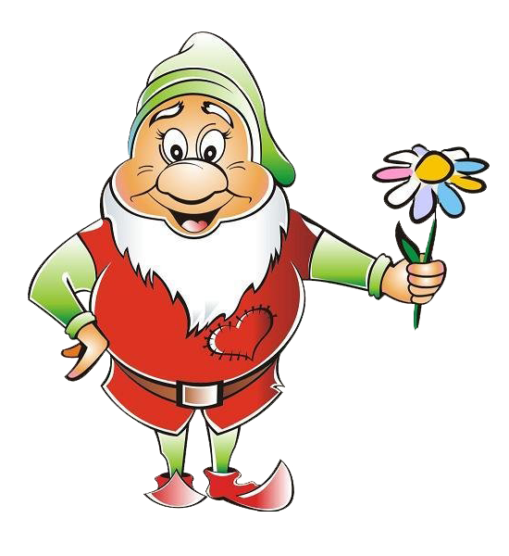
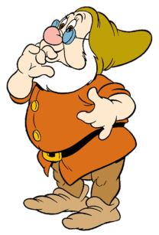
У гості до Гнома
1+1+1=3
3-2=1
3-1=2

Slide 15
Гра «Знайди запис»
Уважно слухайте і знайдіть відповідний запис на екрані.
Три мінус два дорівнює один.
Від трьох відняти один, буде два.
Два плюс один дорівнює три.
До одного додати два, буде три.
3-2=1
1+2=3
3-1=2
2+1=3

Slide 16
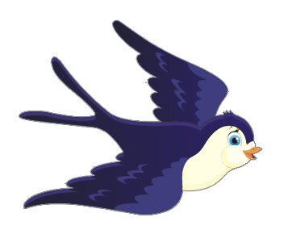


Прилетіли ластівки
1+1=2
2+1=3
3-1=2
2-1=1
1-1=0

Slide 17
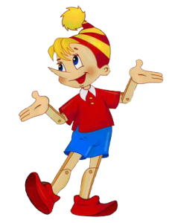
РЕФЛЕКСІЯ
З якими знаками ознайомилися на уроці?
Які записи можете скласти за їхньою допомогою?

